Slide 1
ACQUISIZIONE ED ELABORAZIONE DEI SEGNALI
Mauro Mosca - Università di Palermo – A.A. 2018-19

Slide 2
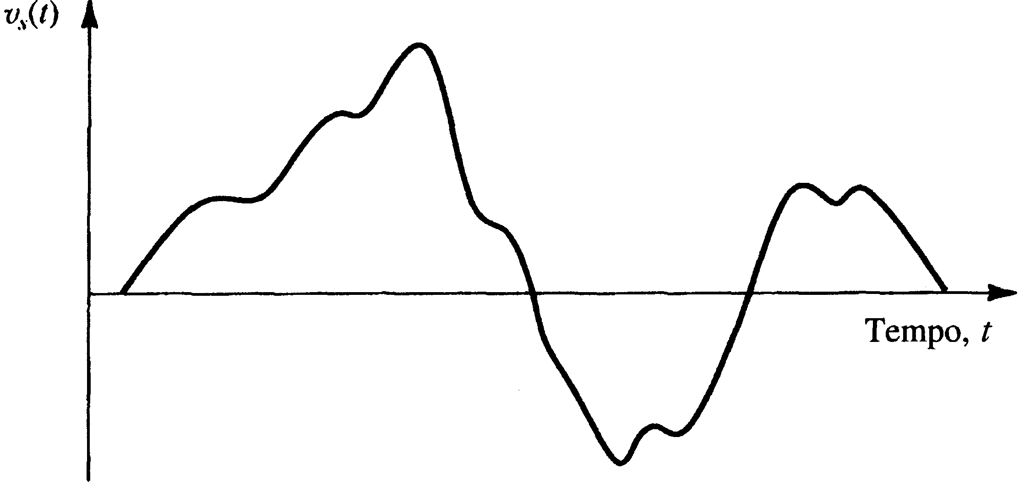
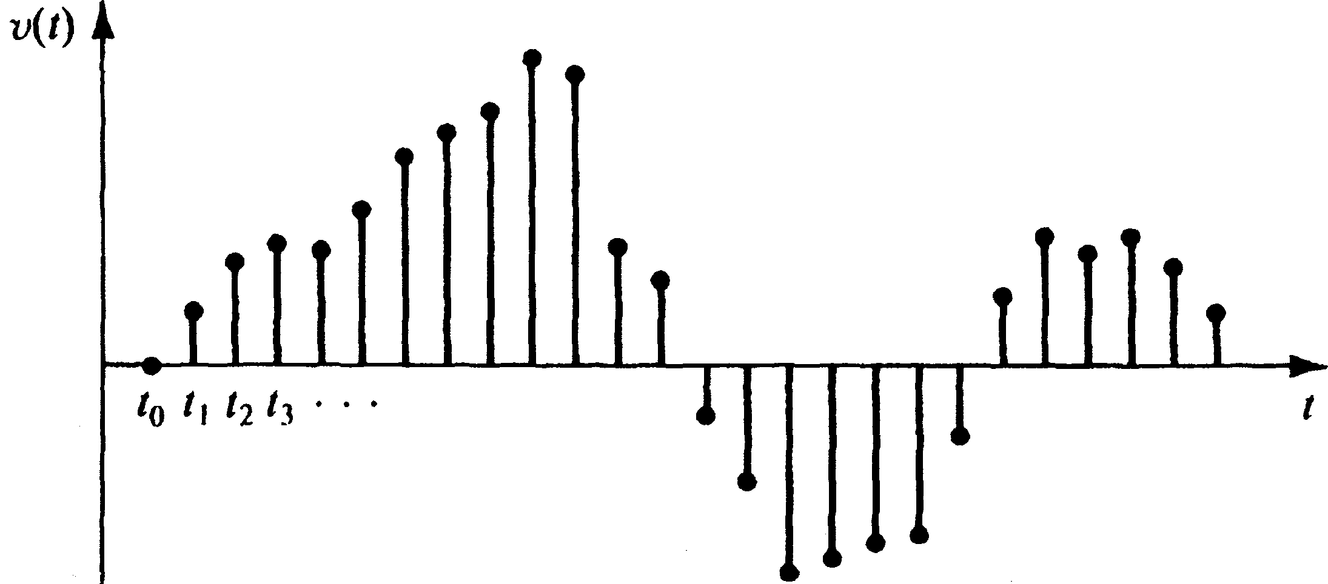
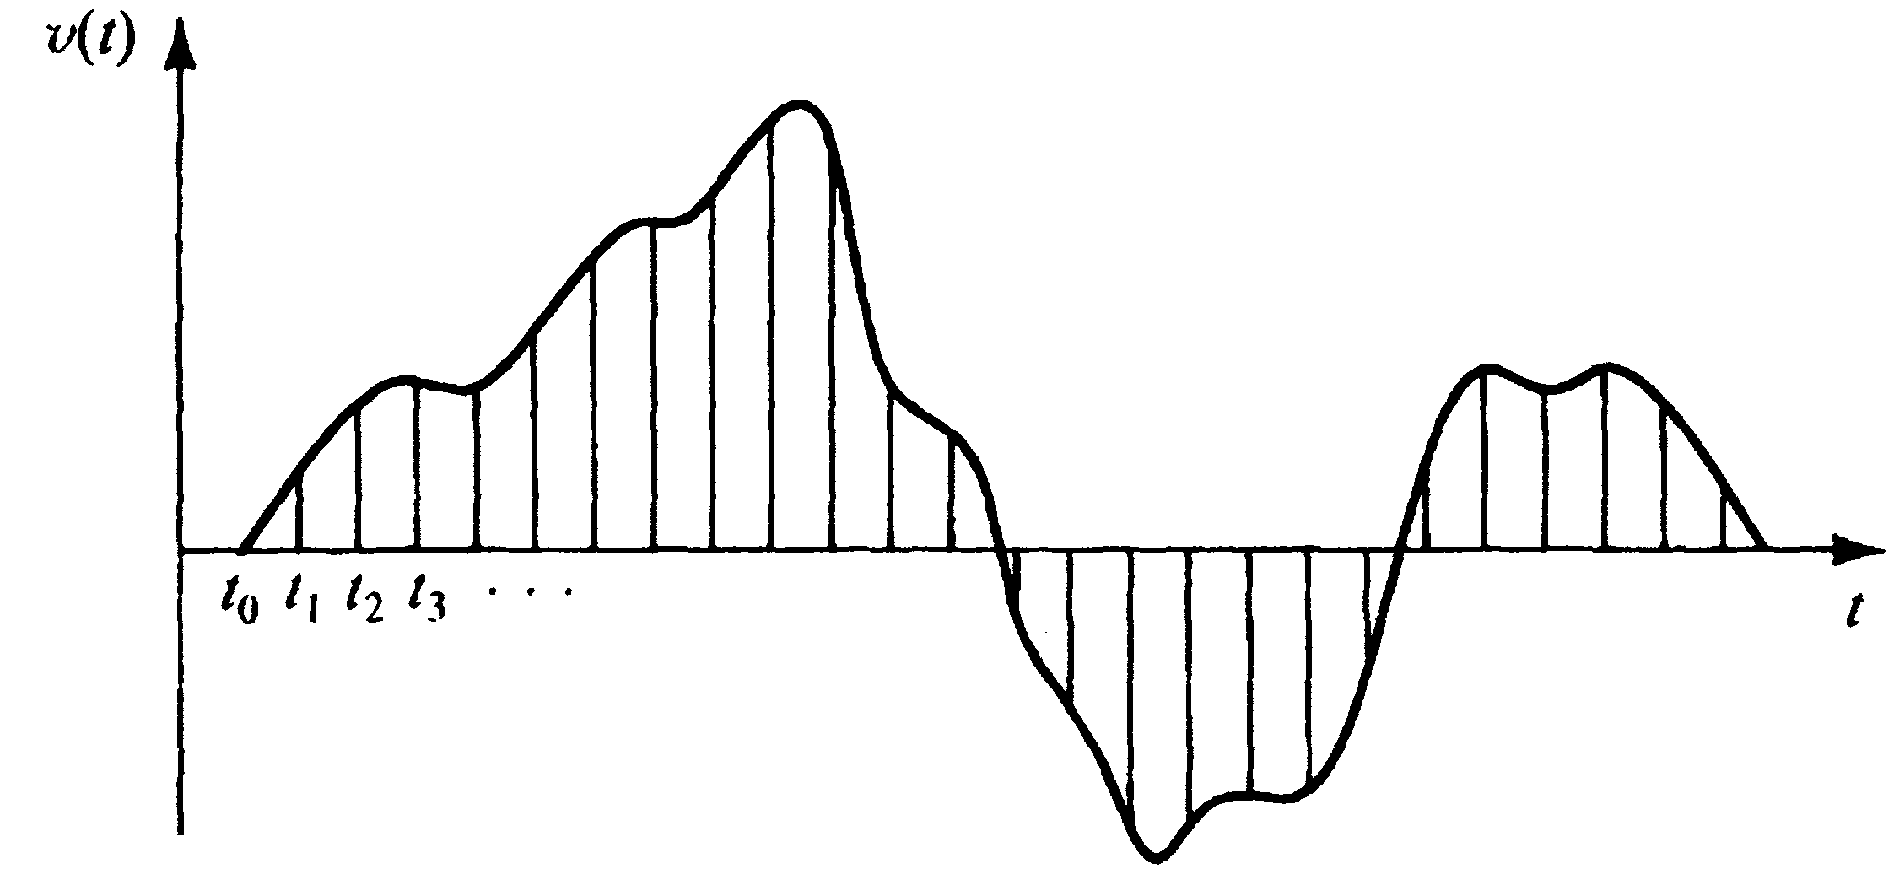
Digitalizzare un segnale analogico (for dummies!)
valori
digitali
ordinate continue
v(t) [V]
campioni
4
11
3
10
2
“1”
01
1
0
0
0
1
1
0
1
1
00
“0”
0
t
t
segnale campionato
ascisse discrete ma…
segnale analogico
segnale digitale
segnale campionato
Digitalizzare un segnale = discretizzare anche le ordinate

Slide 3
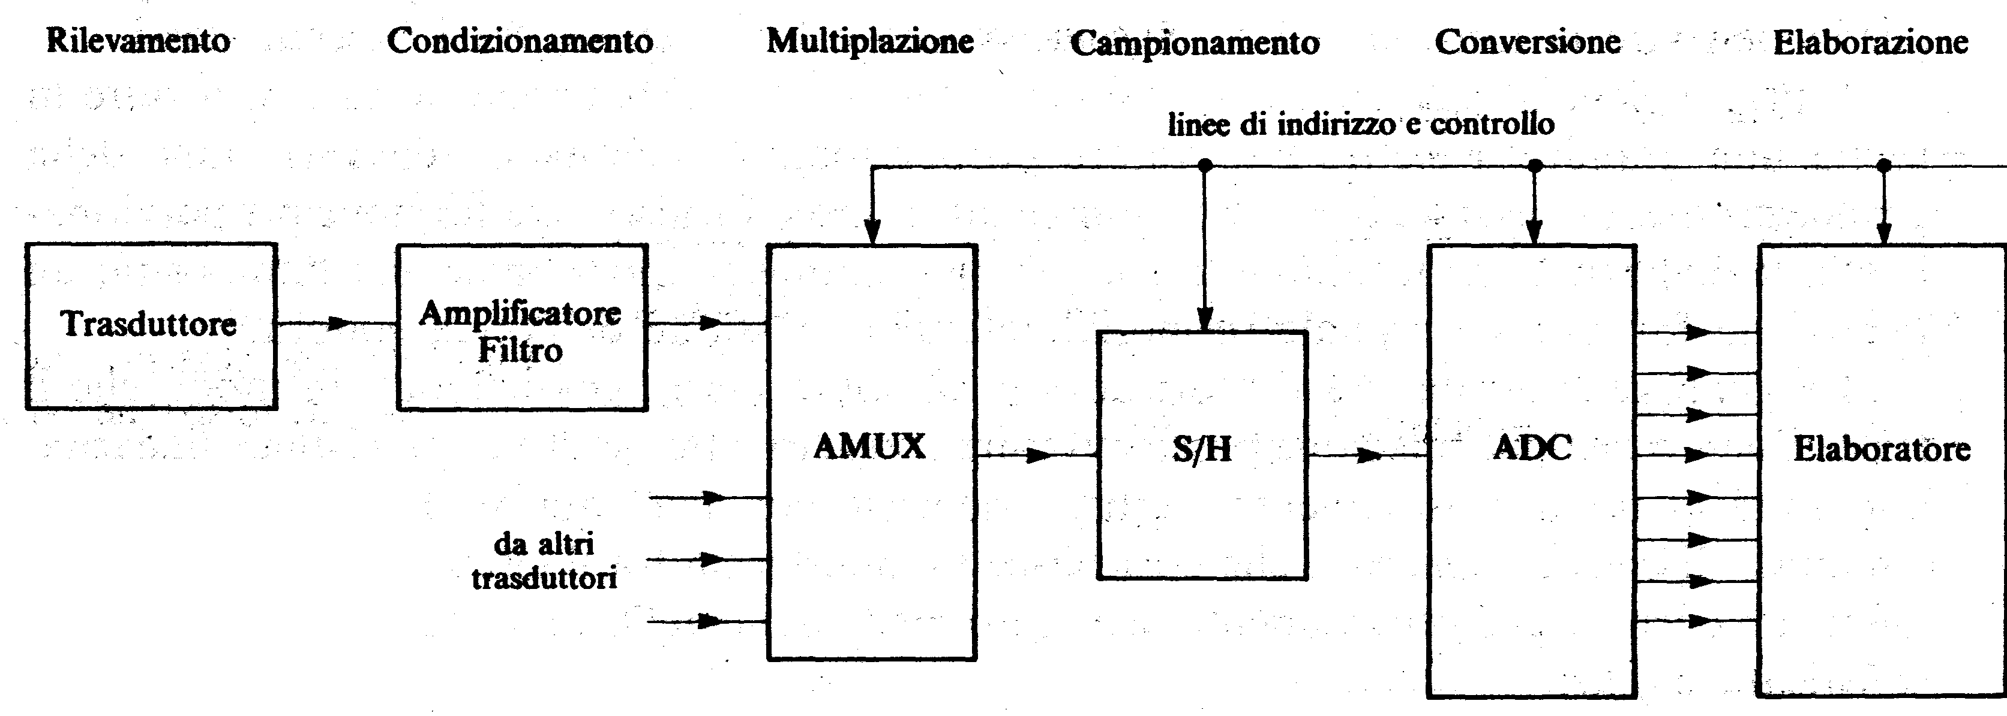
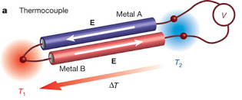
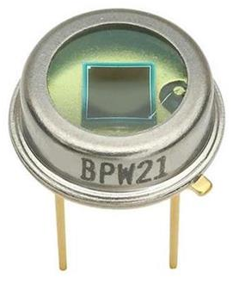
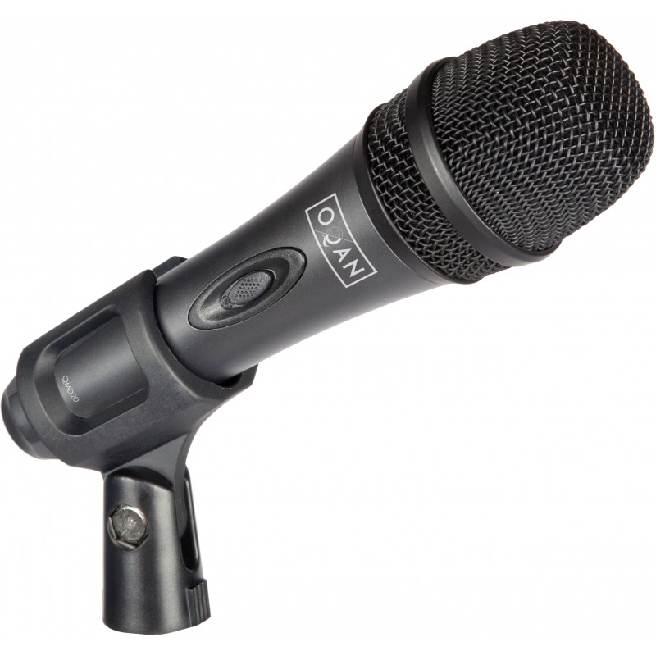
Sistemi di acquisizione ed elaborazione dati

Slide 4
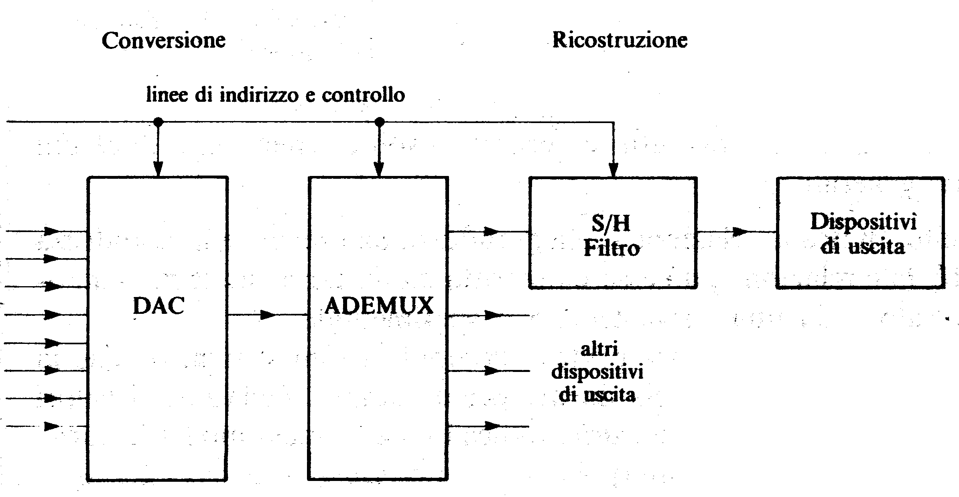
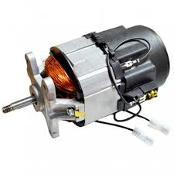
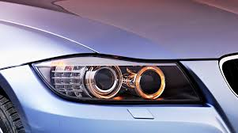
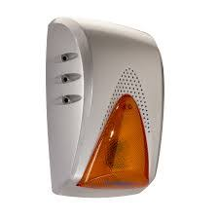
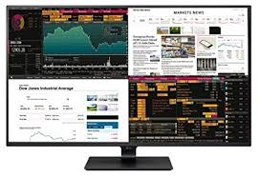
Distribuzione dati

Slide 5
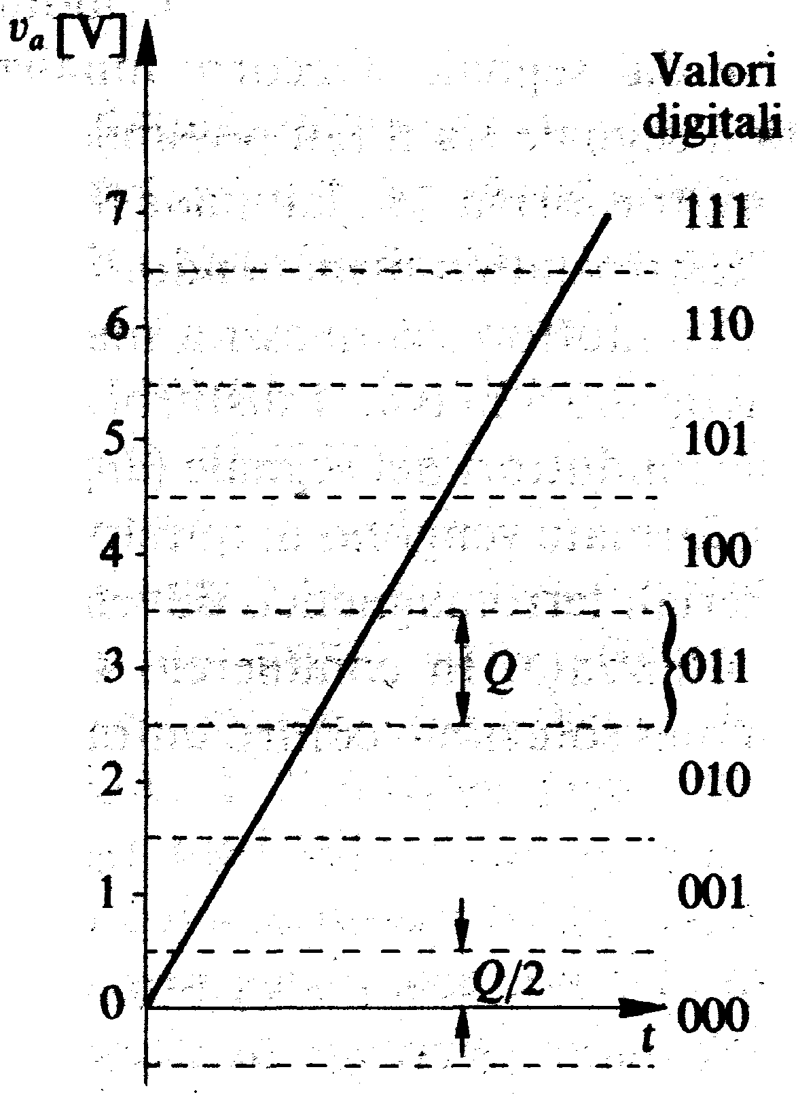
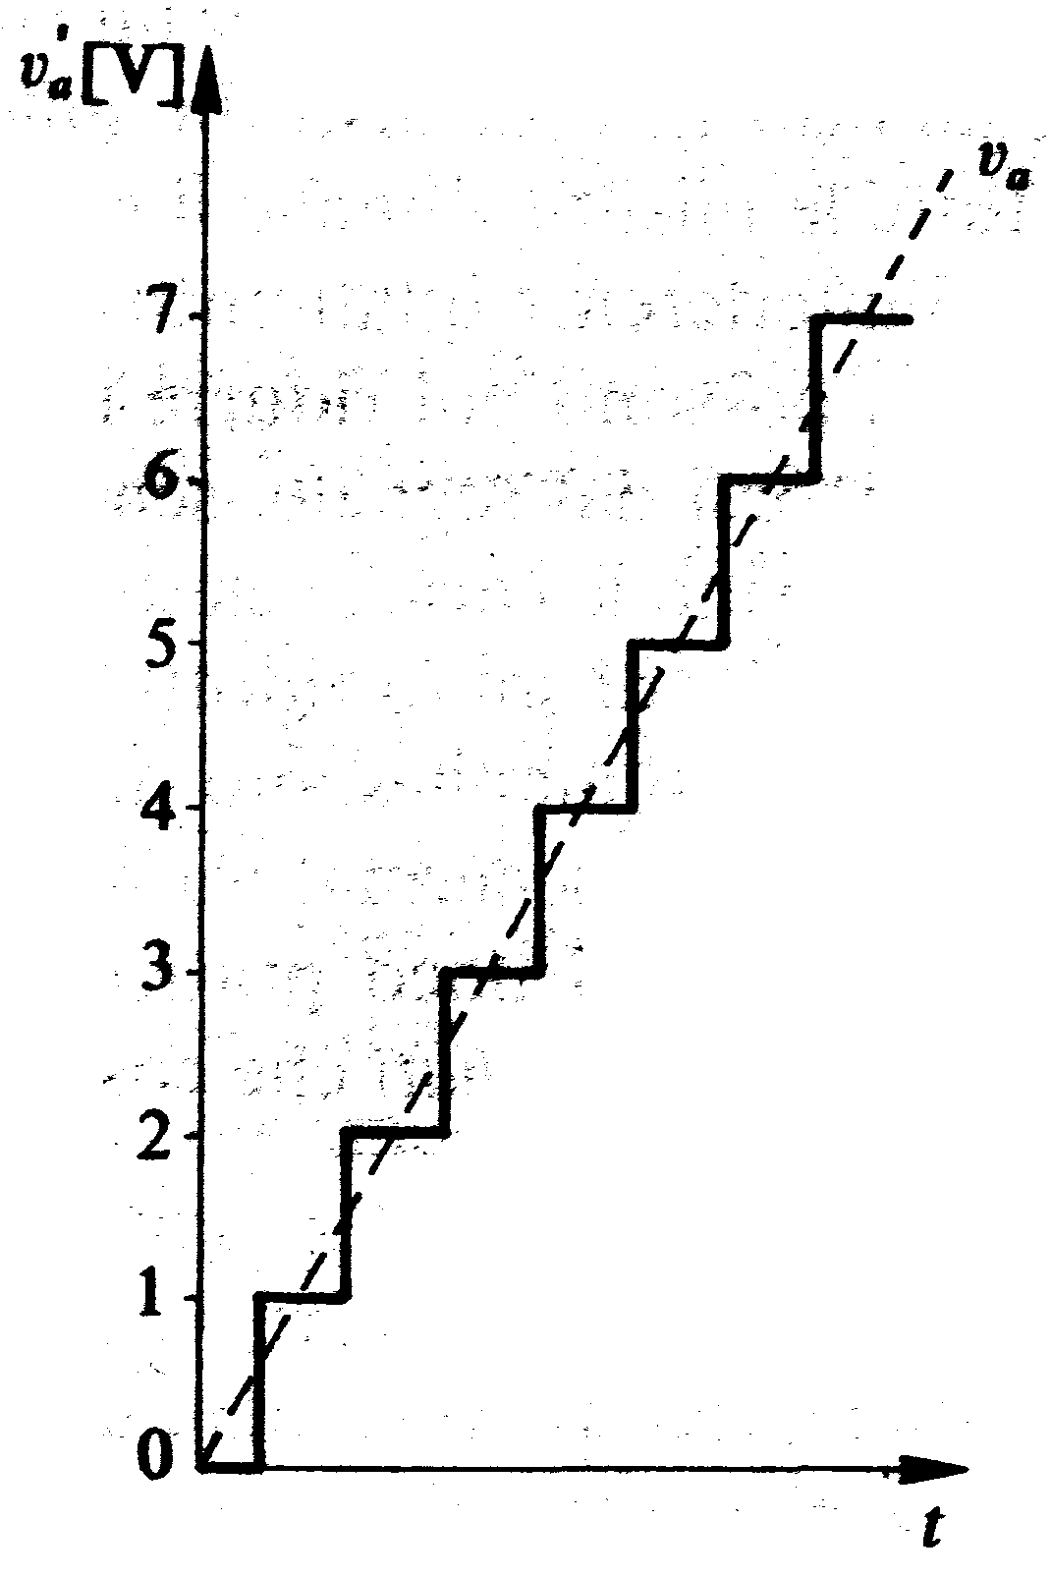

Quantizzazione
2^{n}
FS
ε ≤ ±
LSB
LSB
FS/2^{n}
riconvertiamo il
segnale?
Con tre bit e FS = 8 V
LSB = 1 V
(passo di
quantizzazione)

Slide 6
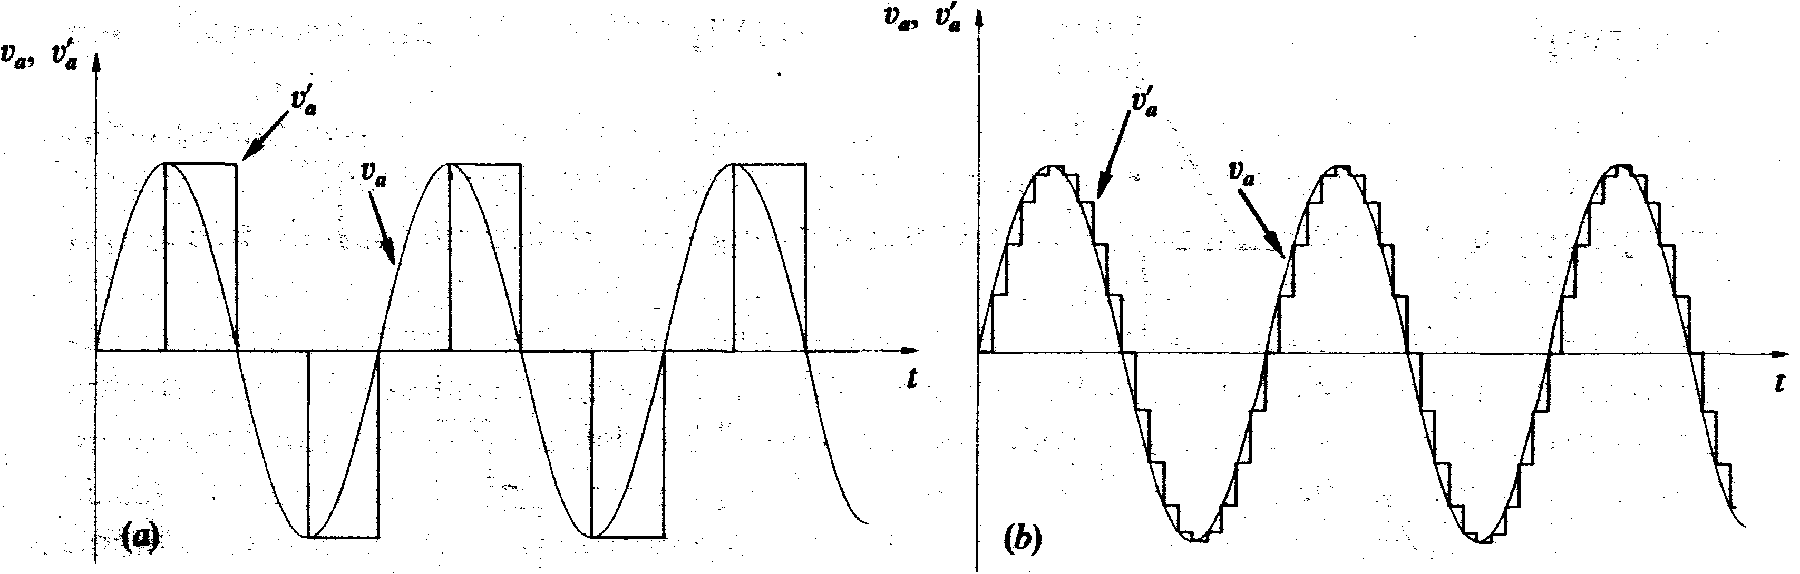
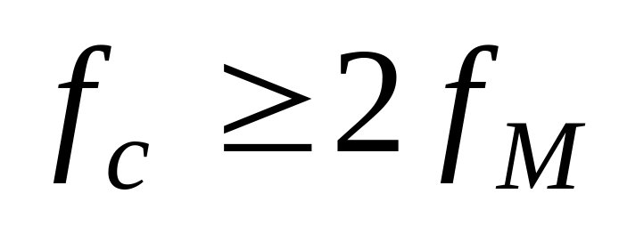
Campionamento: teorema di Shannon

Slide 7
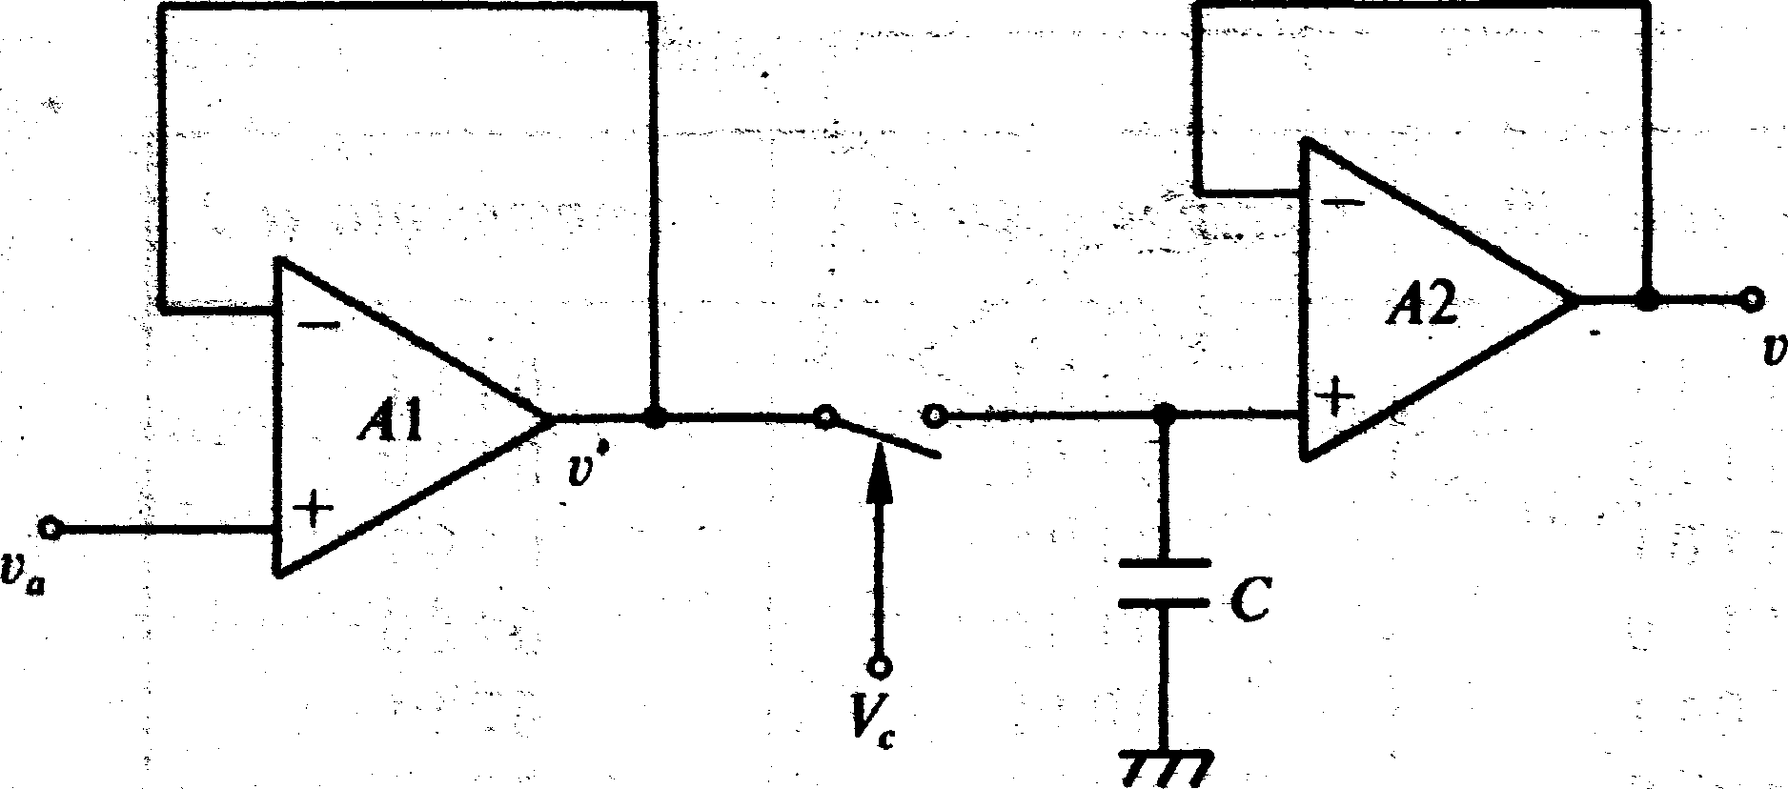
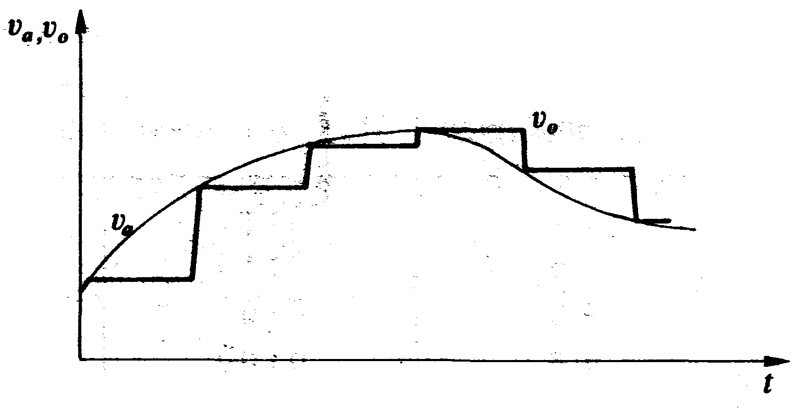
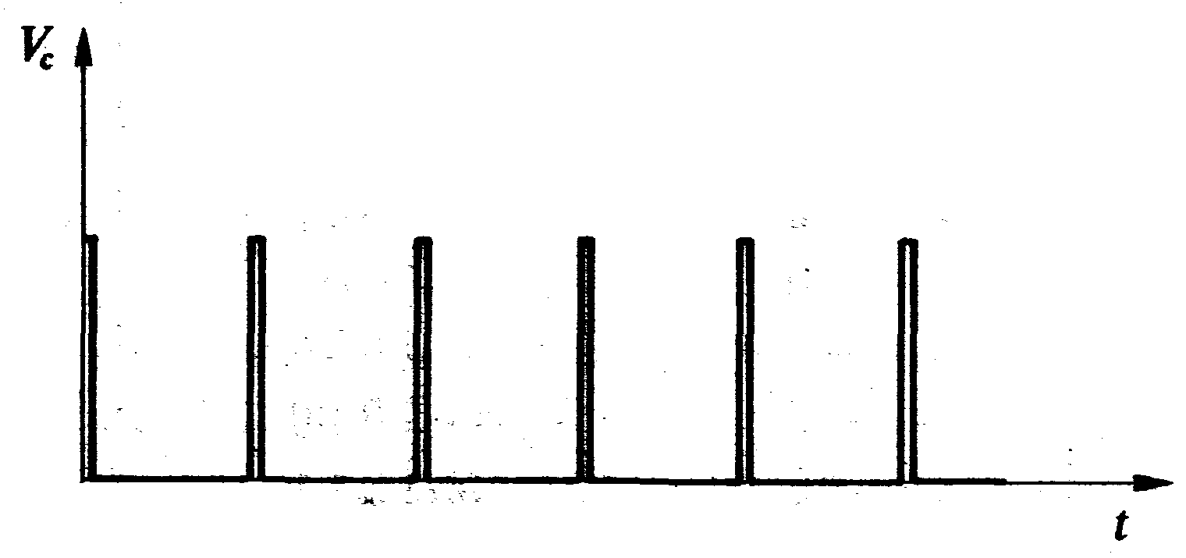
Campionamento: Sample & Hold
= 1
= 0

Slide 8
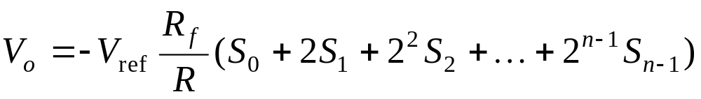
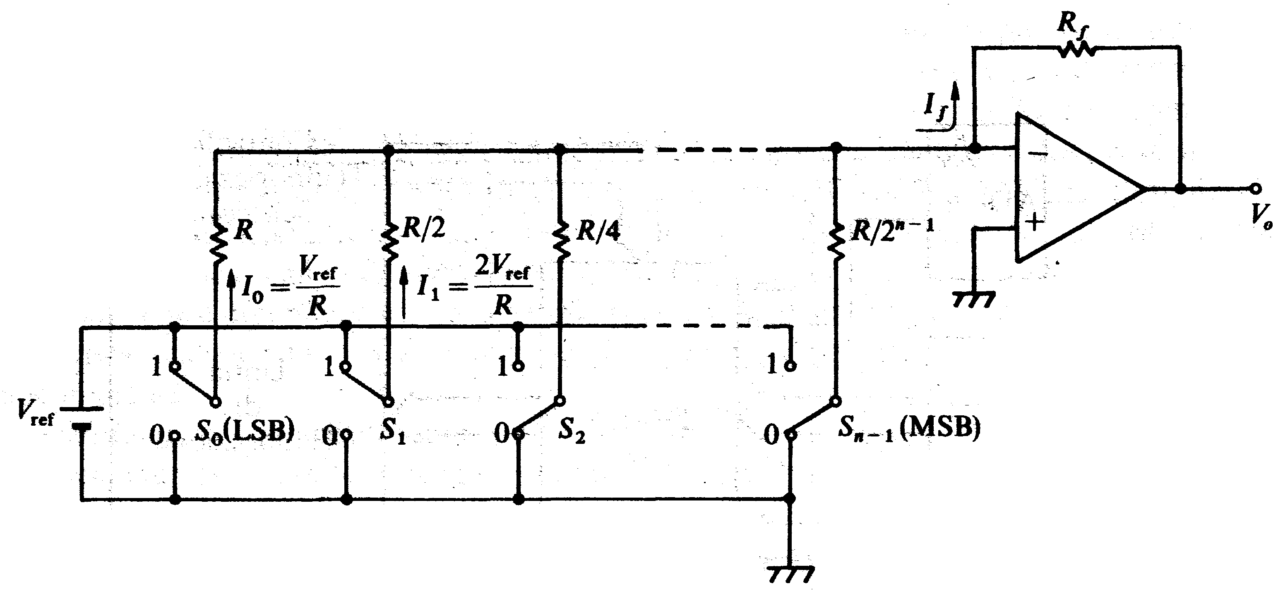
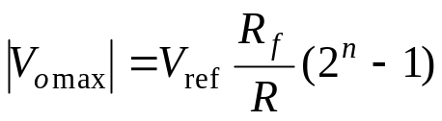
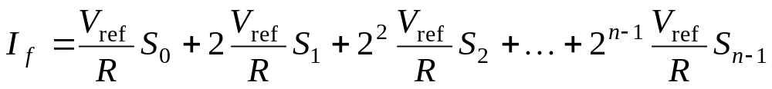
Convertitori D/A: a resistori pesati
i resistori presentano valori inversamente proporzionali ai pesi delle cifre binarie
ciascun bit controlla uno dei commutatori S₀, S₁, ..., S_{n-1}
I_{f} = I₀ = V_{ref}/R
ESEMPIO:
FS

Slide 9
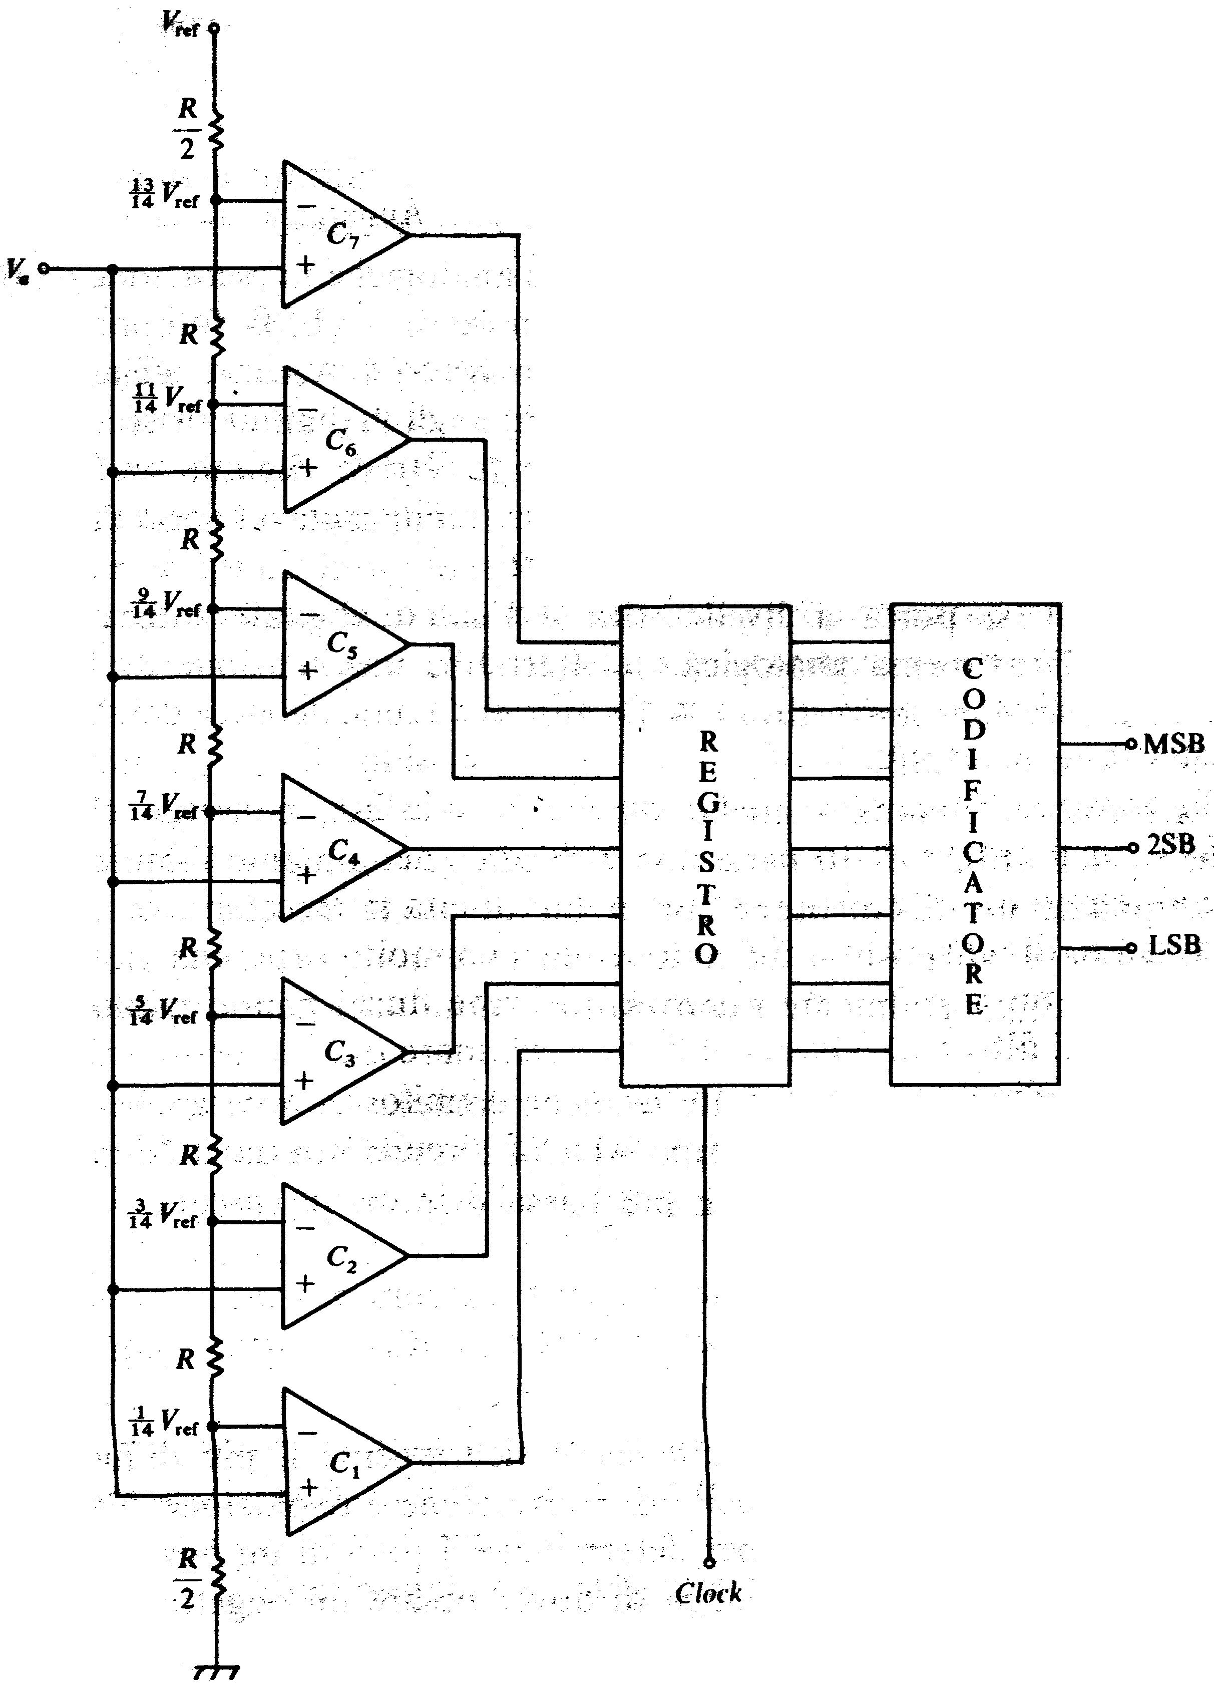
Convertitore A/D
“flash”
0
0
Supponiamo:
V_{a} = V_{ref} (10/14)
1
1
1
1
1

Slide 10
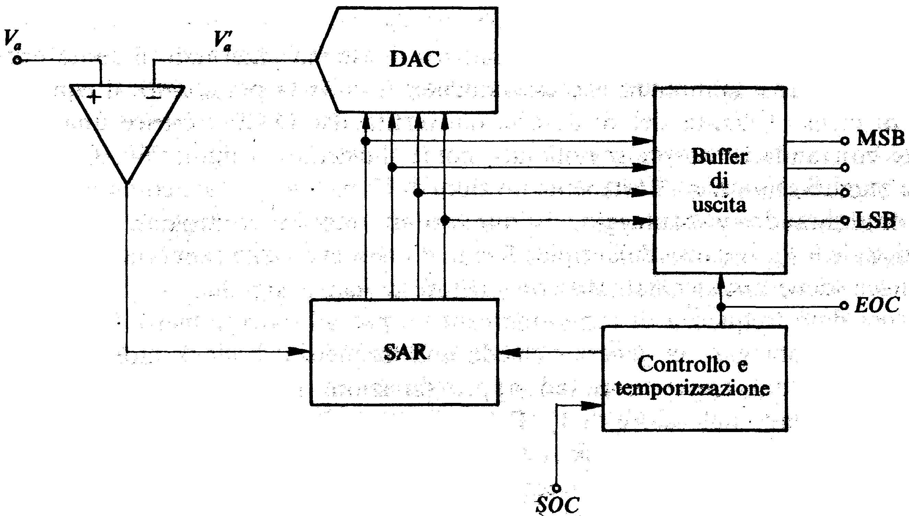
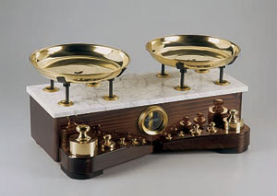
Convertitori A/D: ad approssimazioni successive
>
1
0
1 0 0 0
1 1 0 0
0 1 0 0

Slide 11
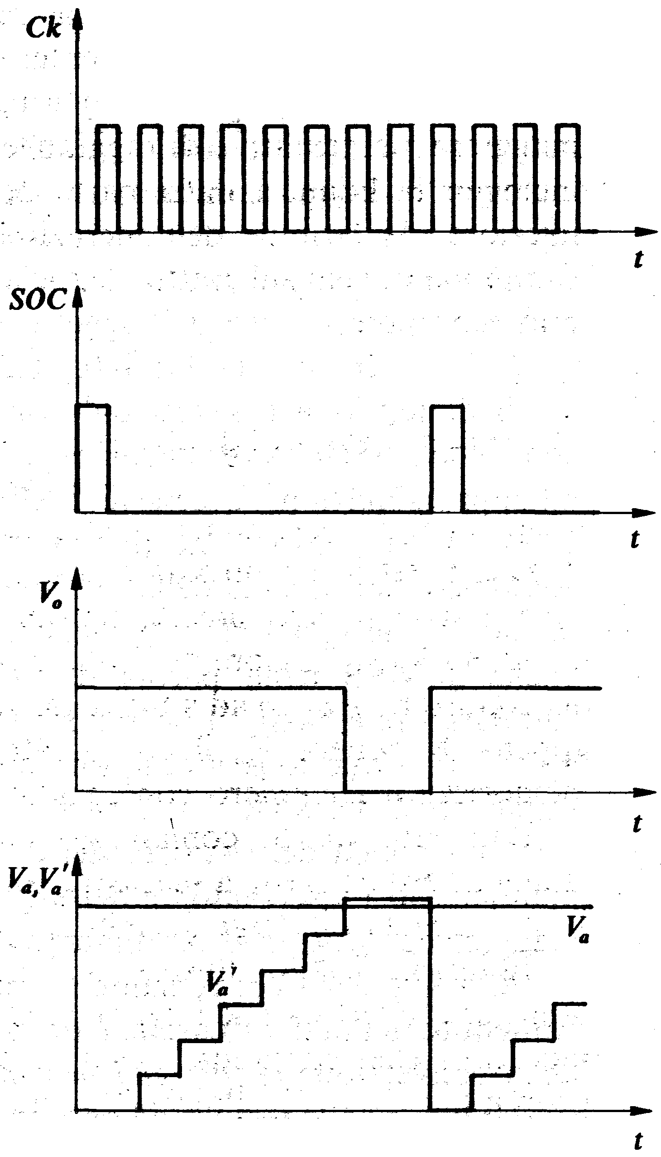
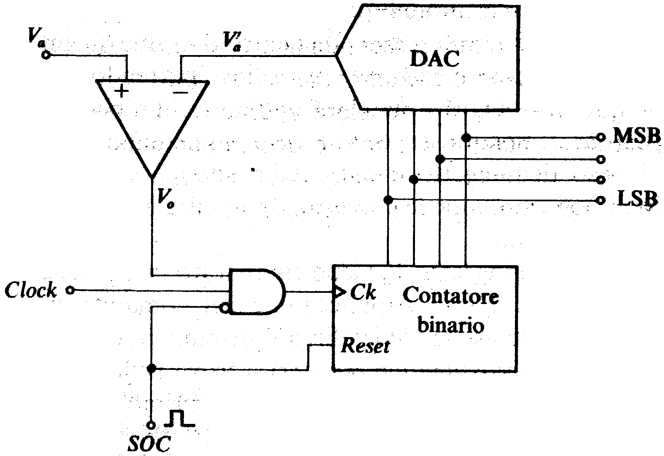
Convertitore A/D a conteggio
= 0
= 1

